Slide 1
第一节 条件概率 乘法定理
一 条 件 概 率
条件概率是概率论中一个重要而实用的概念。
它所考虑的是事件 A 已经发生的条件下事件 B
发生的概率。

Slide 2
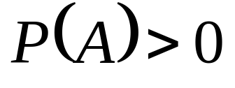
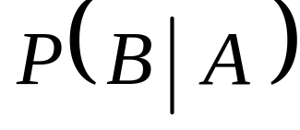
条 件 概 率
设A、B是某随机试验中的两个事件，且
则称事件B在“事件A已发生”这一附加条件下的
概率为在事件A已发生的条件下事件B的条件概率
，简称为B在A之下的条件概率，记为

Slide 3
例 1 盒中有4个外形相同的球，它们的标号分别
为1、2、3、4，每次从盒中取出一球，有放
回地取两次．
则该试验的所有可能的结果为
(1,1) (1,2) (1,3) (1,4)
(2,1) (2,2) (2,3) (2,4)
(3,1) (3,2) (3,3) (3,4)
(4,1) (4,2) (4,3) (4,4)
其中(i,j)表示第一次取i号球，第二次取j号球

Slide 4
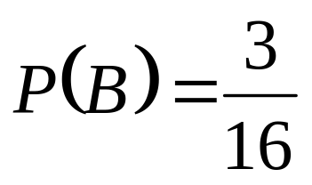
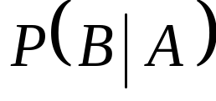
设A={ 第一次取出球的标号为 2 }
B={ 取出的两球标号之和为 4 }
则事件B所含的样本点为
(1,3) (2,2) (3,1)
因此事件B的概率为:
若我们考虑在事件A发生的条件下，事件B发生的概率并记此概率为:
由于已知事件A已经发生，则该试验的所有可能结果为

Slide 5
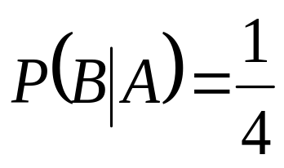
(2,1) (2,2) (2,3) (2,4)
这时，事件B是在事件A已经发生的条件下的概率，
因此这时所求的概率为
注：由例1可以看出，事件在“条件A已发生这附加条件的概率与不附加这个条件的概率是不同的．因此，有必要引入下面的定义：

Slide 6
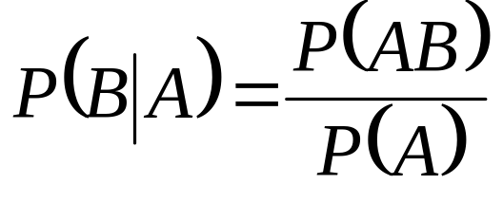
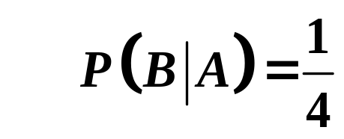
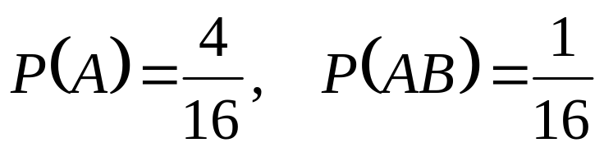
定义：设A、B是某随机试验中的两个事件，且
则
称为在事件A已发生的条件下事件B的条件概率，简称为B在A之下的条件概率。
在例 1 中，我们已求得
还可求得
故有

Slide 7
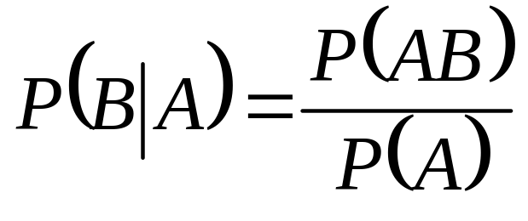
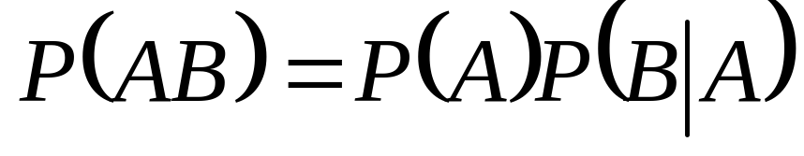
二 、乘法定理
1、两个事件的乘法公式
由条件概率的计算公式
我们得
这就是两个事件的乘法公式．

Slide 8
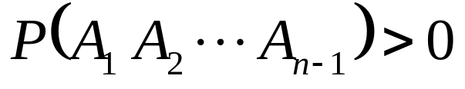
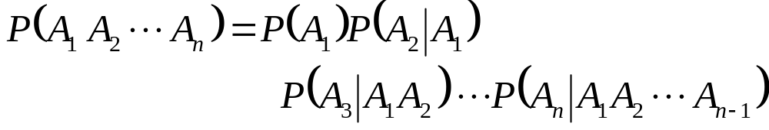
2、多个事件的乘法公式
则有
这就是n个事件的乘法公式．

Slide 9
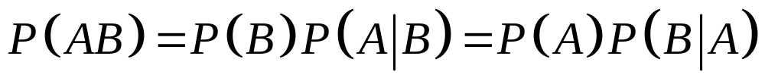
3、乘法定理
乘法定理 两事件的积事件的概率等于其中一事件的概率
与另一事件在前一事件出现下的条件概率的乘积.

Slide 10
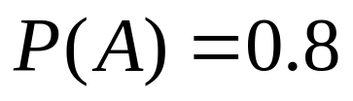



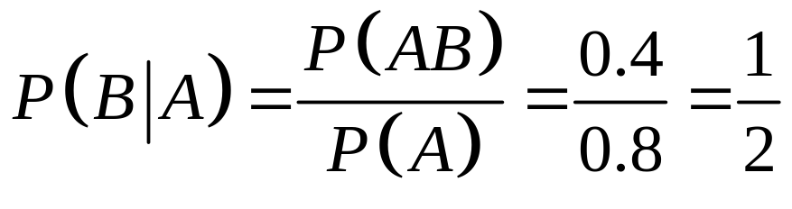
例2 设某种动物由出生算起活20岁以上的概率为0.8，活25岁以上
的概率为0.4，如果现在有一个20岁的这种动物问它能活到25岁
以上的概率为多少？
解 ： 设 A=“能活到20岁以上”
B=“能活到25岁以上”
由题意
由于
所以
因此
由条件概率的公式

Slide 11
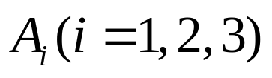
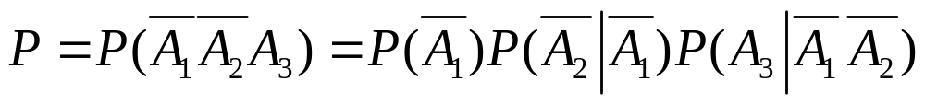
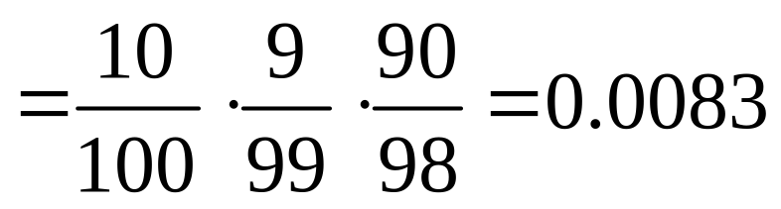
例3 一批零件共有100件，其中有10件次品，采用不放回抽样
依次抽取3次，求第3次才抽到合格品的概率.
解：设
次抽到合格品事件，
则由题意的所求概率为
为第i

